Slide 1

MÚSICA DE CINE
SISTER ACT
(UNA MONJA DE CUIDADO)

Slide 2
TÍTULO ORIGINAL - Sister Act aka
AÑO - 1992
PAÍS - Estados Unidos
DIRECCIÓN - Emile Ardolino
GUION - Paul Rudnick
MÚSICA - Marc Shaiman
FOTOGRAFÍA - dam Greenberg
PRODUCTORA - Touchstone Pictures, Touchwood Pacific Partners I. Distribuidora: Buena Vista Pictures
GÉNERO – Comedia, Enseñanza. Música
REPARTO - Whoopi Goldberg, Maggie Smith, Harvey Keitel, Bill Nunn, Kathy Najimy, Wendy Makkena, Richard Portnow, Robert Miranda, Mary Wickes, Pat Crawford Brown
SINOPSIS - Deloris Van Cartier (Whoopi Goldberg) es una mediocre cantante de cabaret. Su amante Vince ha cometido un crimen, y ella decide acogerse al programa policial de protección de testigos. Así, Deloris consigue una nueva identidad como monja en un convento que, tan sólo con su presencia, perderá su habitual tranquilidad.
EN CADA IMAGEN HAY UN TEMA
Notes:
2

Slide 3
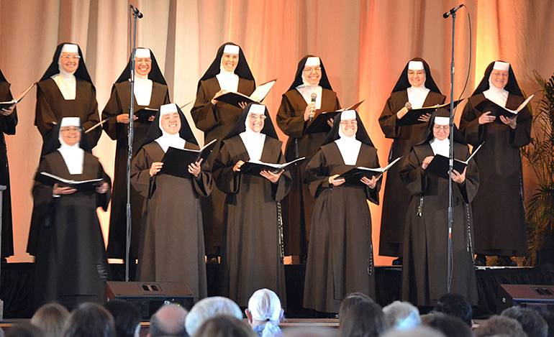

Tema - Hail Holy Queen

Slide 4
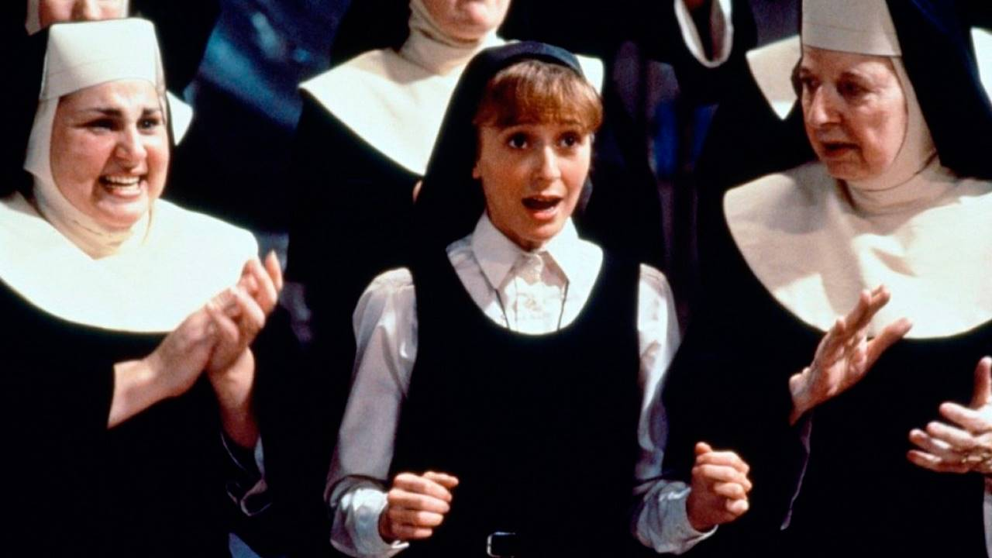
Tema - My Guy (My God)
Notes:
4

Slide 5
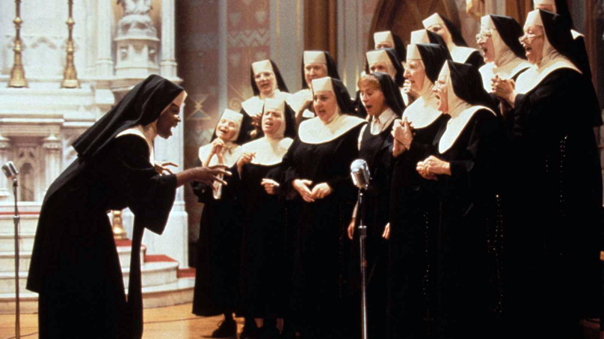
Tema - I Will Follow Him (Chariot)

Slide 6
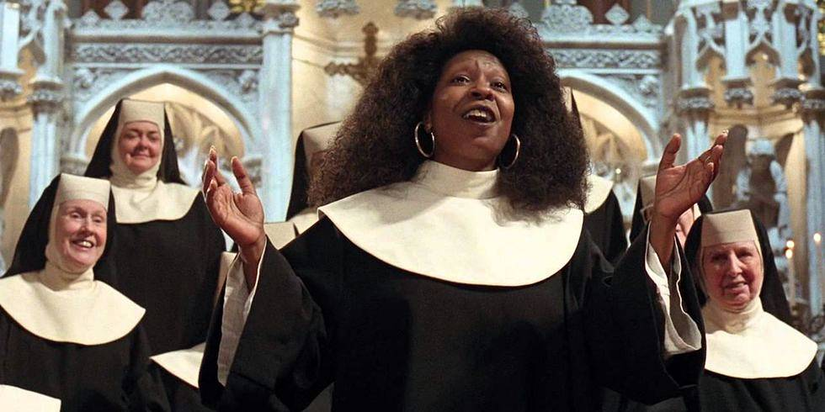
Tema - Oh Happy Day

Slide 7

GRACIAS POR TU VISITA
Y QUE TENGAS UN BUEN DÍA
VICTOR NOVELLÓN

Slide 8







¿Te ha gustado?
Puedes ver más entrando
Aquí
Además puedes recibir powerpoints en tu correo electrónico suscribiéndote aquí:

